Slide 1
УНИВЕРСИТЕТСКАЯ
НАЦИОНАЛЬНАЯ
ИНИЦИТИВА
КАЧЕСТВА
ОБРАЗОВАНИЯ
Национальный медицинский исследовательский центр им. В.А. Алмазова

Slide 2
Контексты проблемы качества образования
Внешние
ограничения
Внешние ожидания
1
Не обеспечено качество условий, критериев входа и качества процессов
Нет связности между ожиданиями внешней среды, внутренним содержанием и условиями
Нет системы сбора данных о проблемах и принятия управленческих решений по их ликвидации
На качество образовательных результатов влияют факторы, не учитываемые ранее
Система управления
2
Процесс
Вход
Выход
3
Условия
4
Система сбора данных

Slide 3
Исследования условий влияния
Значимые НОВЫЕ
механизмы управления
Значимые НОВЫЕ условия
Расширение практик работы с самоорганизацией студентов
Расширение практик работы с самоопределением школьников / абитуриентов и студентов в контексте горизонта личного будущего
Обеспечение психологического благополучия студентов
Обеспечение социального благополучия студентов
Интеграция социальной активности и решение жизненно важных задач в образовательный процесс через развитие практик проектного обучения
Создание системы обеспечения выбора и реализации ИОТ
Мобильные конструкторы ООП из набора разнообразных модулей
Механизмы включения стейкхолдеров в формулирование и оценку качества результатов
Создание образовательной среды, соответствующей новым требованиям к содержанию и способам образования
Создание многоуровневой цифровой системы мониторинга данных о качестве образования, принятии управленческих решений и контроля выполнения

Slide 4
Университетская национальная инициатива качества образования
1
Объединение университетов, имеющих общее представление о современном качестве образования и инструментах его обеспечения
3
Обеспечение вовлечения ключевых стейкхолдеров (студентов, преподавателей работодателей, родителей, субъектов управления и др.) в развитие культуры качества образования
2
Разработка и диссеминация на национальном уровне образовательных практик с доказанной эффективностью, отвечающих вызовам меняющегося общества: для смешанного обучения, многопрофильного образования, обеспечения кадрами рынков труда нового типа
4
Создание на базе университетов площадок исследований и экспертизы по вопросам внедрения и оценки эффективности новых инструментов управления качеством образования

Slide 5
Механика университетской национальной инициативы качества образования
Национальные цели развития 2030
Конструктор стратегий и решений для развития университетов
Экспертная поддержка: проектно-аналитические сессии, разработка ДК
Методическая поддержка: консультации по внедрению новых инструментов
Сетевые коммуникации: конференции, проекты, стажировки, образовательные программы
2
4
Национальный проект
«Наука и университеты»
Открытая электронная картотека практик и инструментов развития
Результаты исследований ведущих университетов
1
Стратегические цели развития ВО определяют ключевые вызовы и векторы развития университетов и задают содержательные ориентиры и модели управления качеством
3
Сквозная исследовательская повестка и ее реализация

Slide 6
Что получает участник
1
Доступ к банку практик, в т. ч. возможность представить свою практику
2
Участие в проектных сессиях и совместных образовательных событиях
3
Возможность получения консультаций и методической поддержки
4
Участие в исследованиях и возможность первым получать их результаты

Slide 7
Эффекты для системы
1
Формирование совместного «стандарта» управления качеством в университете
2
Обмен лучшими практиками и опытом между университетами, укрепление сети
3
Включение вузов в масштабные исследования качества образования, постановка исследовательской культуры
4
Формирование дополнительного ресурса для поиска вузами практик развития в рамках Приоритета 2030

Slide 8
Позиции университетов в проекте УНИКО
АВТОР
ИССЛЕДОВАТЕЛЬ
ПОЛЬЗОВАТЕЛЬ
Университет готов представить в общий банк свою практику развития качества образования и обеспечить консультации по ее диссеминации
Университет готов включиться в проведение исследований качества образования на своей базе и/или на базе университетов- партнеров
Университет готов к трансферу представленных моделей/ методик/ инструментов развития качества образования в практику своего университета

Slide 9
Открытая электронная картотека практик развития качества образования
Что уже сейчас есть в картотеке?

Slide 10
Исследование 2020–2022 гг. выявило факторы, влияющие на качество образовательных результатов
Использование принципа конструктора образовательных программ
Переход от локального использования EdTech-инструментов к цифровой экосистеме
Включение разных стейкхолдеров в оценку результативности, новые инструменты оценивания
Самоопределение и самоорганизация студентов «на входе»
Персонализированная среда и механизмы сопровождения ИОТ
Социально-психологическое благополучие студентов и преподавателей
Интеграция социальной активности и проектной деятельности в образовательный процесс
Вклад в развитие компетенций преподавателей
Стратегическая ставка
на развитие
культуры качества

Slide 11
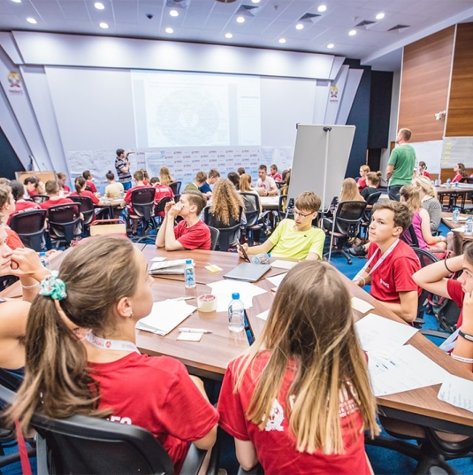
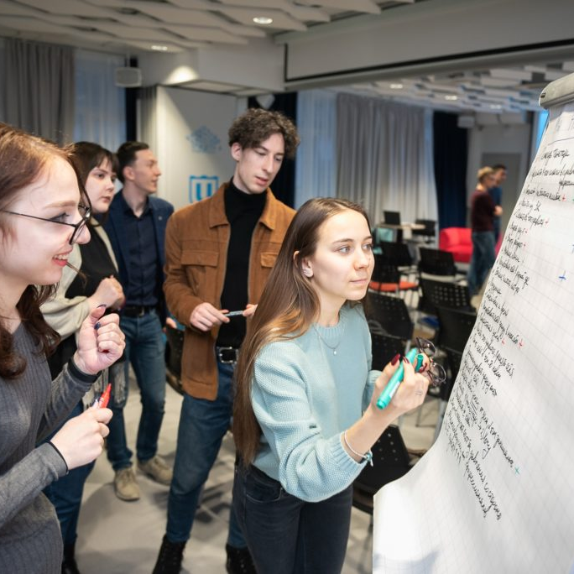
Кейсы практик с доказательной эффективностью
Персонализированная среда и механизмы сопровождения ИОТ
Гибкие образовательные траектории на основе стандартов многопрофильного бакалавриата
ТЬЮТОРСКАЯ СЛУЖБА
Тьюторское сопровождение индивидуальных образовательных траекторий студентов

Slide 12
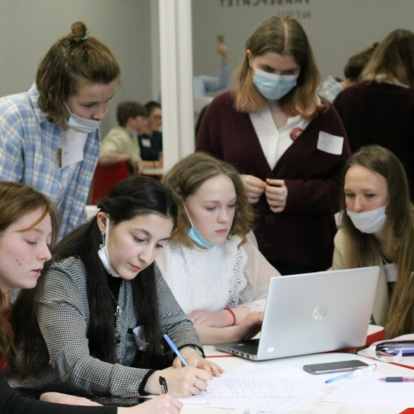
Кейсы практик с доказательной эффективностью
Интеграция образовательного процесса и социальной активности
Создание системы поддержки и инфраструктуры для формирования и развития студенческих стартапов, социальных инициатив и развития проектных компетенций
Практика включения студентов в реальную социальную и профессиональную деятельность при помощи реальных задач и реальных заказчиков

Slide 13
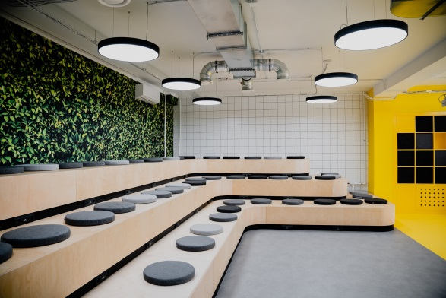
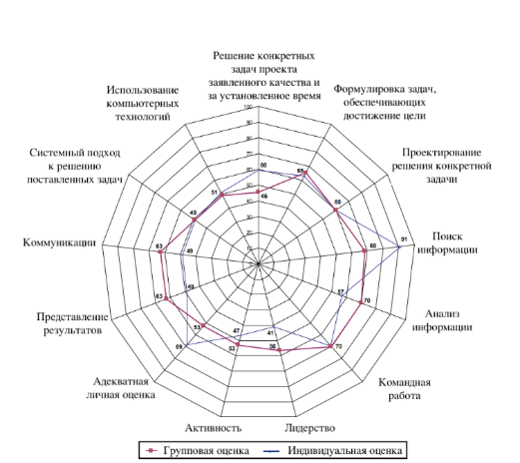
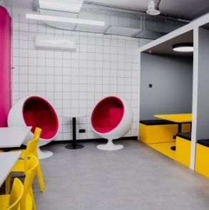
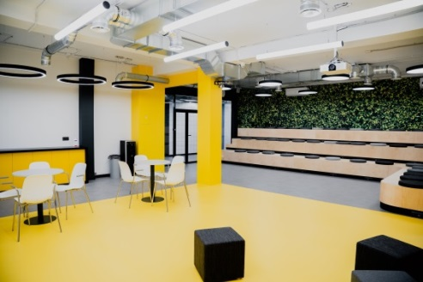
Кейсы практик с доказательной эффективностью
Социально-психологическое благополучие студентов и преподавателей
Развитие мягких навыков студентов и лидерских компетенций
Новые пространства и возможности для студентов, преподавателей и сотрудников
Организация и мониторинг проектной деятельности
Курс «Основы проектной деятельности» Технические, IT, организационные, социальные, творческие, междисциплинарные проекты
ИТ-платформы
Портал проектной деятельности (pd.spbstu.ru)
Внутренний портал проектной деятельности (project.spbstu.ru)

Slide 14
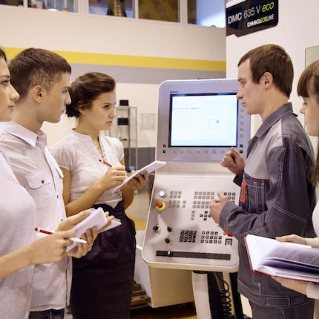
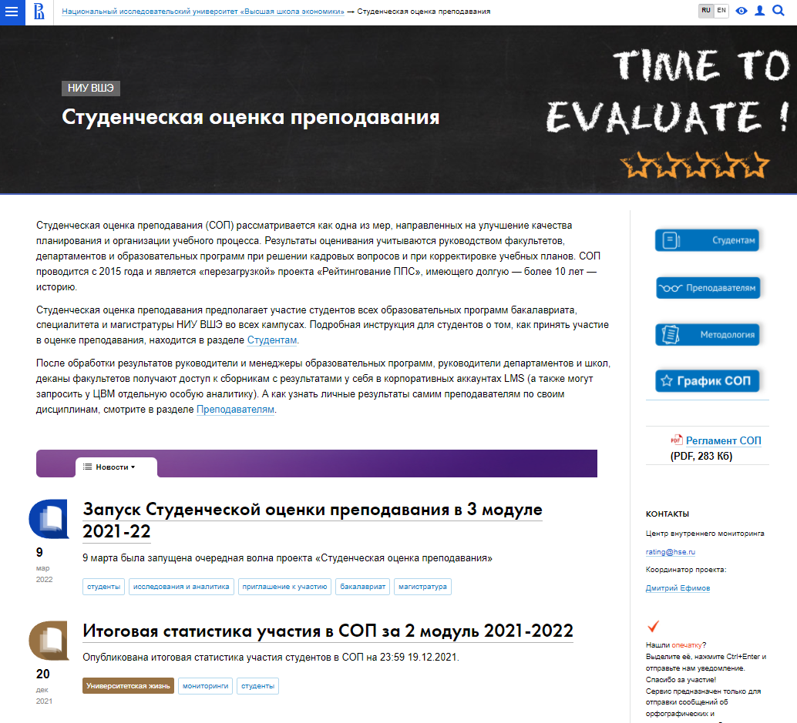
Кейсы практик с доказательной эффективностью
Включение разных стейкхолдеров в оценку результативности, новые инструменты оценивания
Модель студенческой оценки преподавания как инструмент управления качеством образования
ИНФОРМАЦИОННАЯ СИСТЕМА «ЛИЧНЫЙ КАБИНЕТ ПАРТНЕРА»
Система управления взаимодействием с партнерами по разным направлениям деятельности
СЕРВИС «ПРАКТИКА»
Формирование договора по типовому шаблону
Подача заявки на практику с выбором студентов из актуального перечня образовательных программ
Отслеживание отклика студентов на заявки
Ведение реестра договоров (действующих и завершённых)
Цифровой отзыв партнёра о прохождении практики
Накопление аналитических данных о прохождении студентами практики в организации
СЕРВИС «ПРОЕКТНОЕ ОБУЧЕНИЕ»
Подача заявки на проект с кратким описанием
Выбор студентов с различных образовательных программ, формирование межпрограммных проектов
Разработка и согласование паспорта проекта (университет-партнёр)
Автоматическая выгрузка описания проектов в системы учебного процесса
Возможность выбора проекта студентами
СЕРВИС «МЕРОПРИЯТИЯ С УРФУ»
Планирование и публикация мероприятий
Адресное приглашение организаций-партнёров к участию в определённом мероприятии
Ознакомление и фиксация решения об участии в мероприятии
Ведение календаря мероприятий
Сбор и накопление обратной связи по прошедшему мероприятию

Slide 15
Логистика, содержание и продукты совместной деятельности участников сети УНИКО в 2022 г.
05-07.22
08-10.22
11-12.22
Исследовательская программа
Соц. исследования, диагностики, анализ больших данных
Отчеты
Экспертно-консультационное и образовательное сопровождение участников сети
8 проектно-аналитических сессий в федеральных округах
Самодиагностика + направления развития
Программы экспертно-консультационного и методического сопровождения по заявке 8 вузов
ДК по развитию качеству
Формирование электронной методической базы
25 новых кейсов от вузов-участников УНИКО
Кейсотека + аналитическое обобщение и рекомендации
Сетевые события
Конференции, экспертные панели, демонстрационные форматы со студентами, мастер-классы и т.д.
Разработка содержания деятельности сети
Не менее 25 университетов –новых участников сети
ДК до 2030
Проектные семинары

Slide 16
УНИВЕРСИТЕТСКАЯ
НАЦИОНАЛЬНАЯ
ИНИЦИТИВА
КАЧЕСТВА
ОБРАЗОВАНИЯ
Аналитические доклады
Методические рекомендации
Кейсы лучших практик
Материалы с презентационных площадок
Заявка на участие в УНИКО
high-edu-quality.ru
оператор УНИКО
Директор
Елена Суханова
esukhanova@mail.ru
io@mail.tsu.ru
Национальный медицинский исследовательский центр им. В.А. Алмазова

